Slide 1
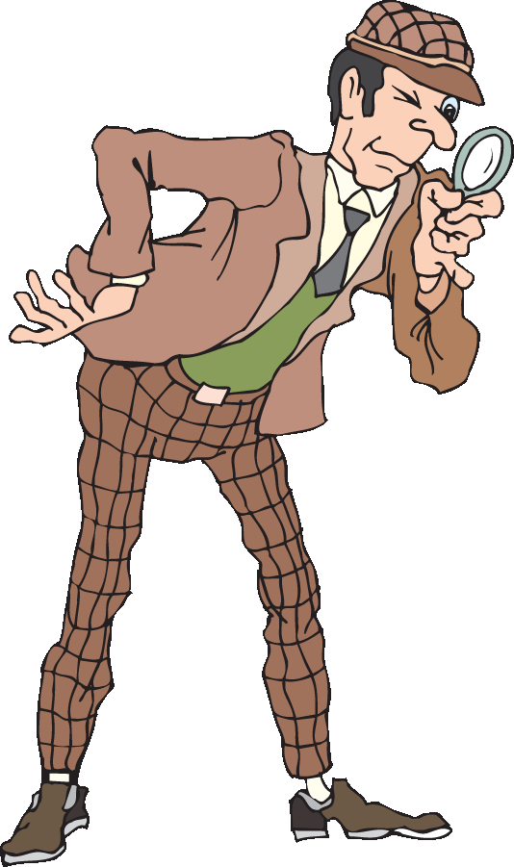


Журналістське розслідування

Slide 2
Журналістське розслідування — ексклюзивний журналістський матеріал на суспільно важливу тему, при цьому існують особи або структури, які намагаються приховати інформацію стосовно цієї теми
Термін "розслідування" означає всебічний розгляд, вивчення фактів, подій, проведення досліджень, тобто визначення обставин, пов'язаних із якимись подіями

Slide 3
Головним принципом у роботі журналіста, який проводить розслідування, є гласність, створення відповідної атмосфери, громадської думки стосовно тих чи тих суспільних явищ, що включало б їхнє повторення у майбутньому. Для здійснення цієї мети в журналістському розслідуванні використовується весь арсенал літературно-публіцистичних засобів і стилістичних прийомів, які стимулювали б розумову енергію та впливали на емоції людей, викликаючи в них відповідну реакцію на подію.

Slide 4

Методика журналістського розслідування по-різному сприймається суспільством: в офіційних представників влади вона викликає певні негативні емоції, інші, навпаки, сприймають діяльність журналіста-розслідувача як єдиний засіб вирішення проблеми та розкриття правди. I насправді пріоритетом цього жанру є не розкриття прихованого, а інформування суспільства про об'єктивний стан справ, поширення вкрай необхідних фактів.

Slide 5
Мета розслідування — з'ясувати й довести. Воно має розкрити механіку події та її підтекст, інколи прихований, а інколи просто невідомий. Це залежить від обраного журналістом об'єкту зображення, де розслідування поділяються на два типи:
1) проблемне;
2) історичне.
Отримання інформації, в розголошенні якої хтось не зацікавлений, але яка становить громадський інтерес, - ось його мета.

Slide 6

У проблемному розслідуванні за предмет дослідження взято певну проблему, вирішення якої шукає журналіст. В історичному ж автор оцінює історичний факт, досліджуючи документи та свідчення очевидців.
Загальне правило стверджує, що матеріал має містити відповіді на такі запитання: хто? що? де? коли? як? чому? Але розслідування йде значно далі, даючи гострі відповіді на ці запитання. Хто насправді є головною дійовою особою події? Що саме відбулось? У якому точно місці це сталося? Чим саме займалися учасники цієї події? Як функціонує система, що спричинила подію? Чому це могло статися?

Slide 7
Журналістський твір як продукт творчої діяльності, результат тривалої праці має певні стадії. Узагальнюючи їх, можна назвати три основні:
— пізнання дійсності або накопичення матеріалу;
— написання тексту;
— його редагування.

Slide 8
Для того, щоб проводити розслідування, журналіст повинен мати такі елементарні вміння і навички:
• знати закони своєї країни про вільний доступ до інформації;
• вміти користуватися звичайними довідниками;
• послуговуватися особистими контактами і зв'язками;
• спиратися на необхідну комп'ютерну грамотність.

Slide 9
Д. Рендал пропонує власний алгоритм журналістського розслідування:
1. Намагайтеся дістати якомога більше документів і нічого не викидайте.
2. Записуйте кожне інтерв'ю і підшивайте замітки.
3. Будьте наполегливими.
4. Повертайтеся до "старих джерел".
5. Оберігайте джерела, яким справді багато відомо.
6. Потрібно домогтися підтримки керівництва редакції. Краще, щоб хто-небудь із керівників був куратором розслідування і виступав у ньому "свіжою головою".
7. Підпільна робота. На неї можна зважуватися, якщо тема справді становить значний громадський інтерес, інших шляхів одержання інформації немає, журналіст спирається на великий професійний досвід, а також погодив усе з кимось із керівництва редакції.

Slide 10
Презентацію підготувала
учениця 11-А класу
Бєлікова Юлія

